Slide 1
CONCEITOS DA
ORIENTAÇÃO À OBJETOS
UNIVAS
SISTEMAS DE INFORMAÇÃO

Slide 2
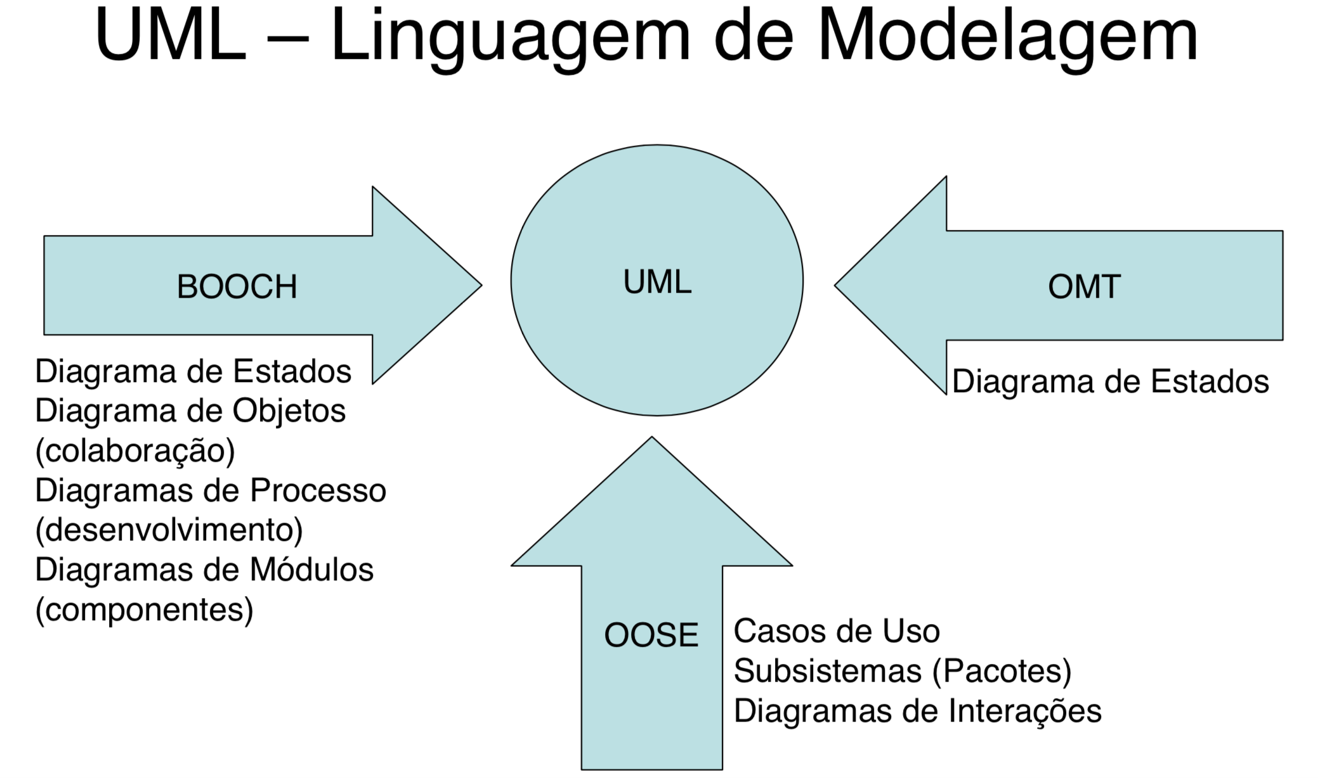

Slide 3
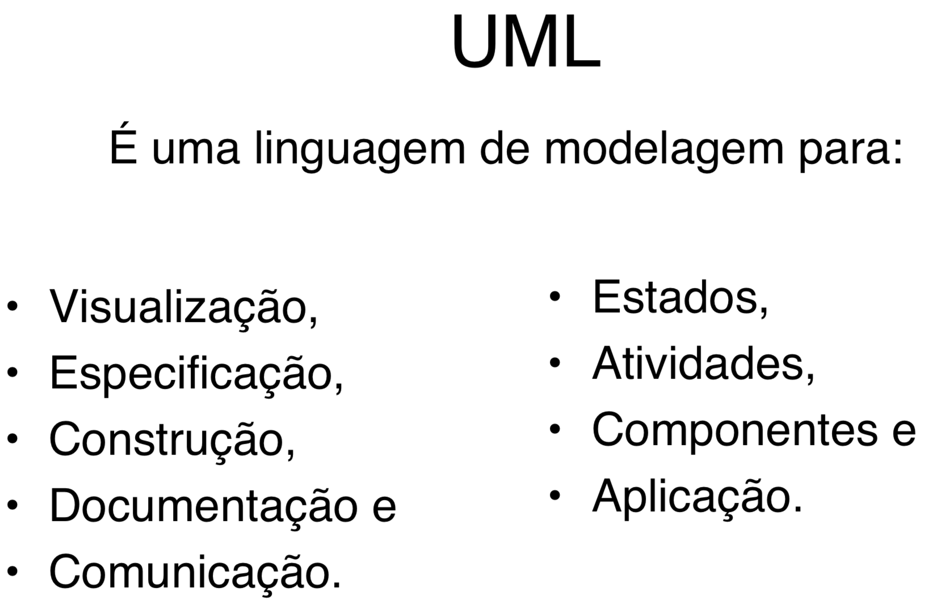

Slide 4
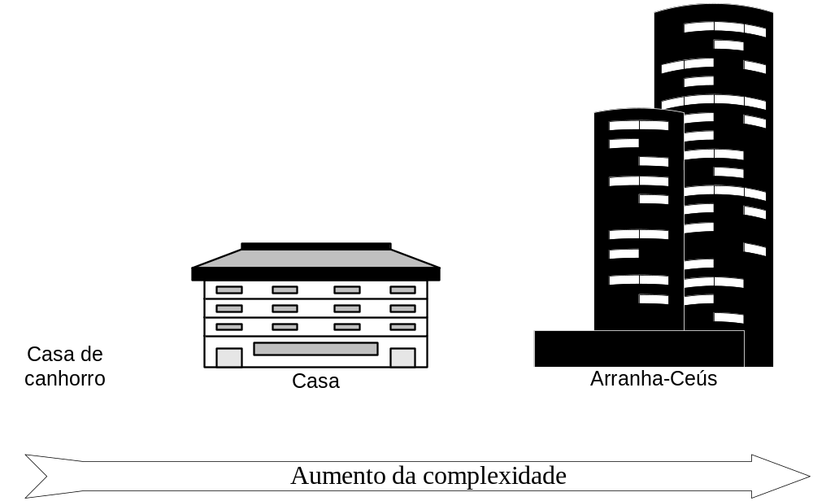
SISTEMAS DE SOFTWARE
Uma analogia...

Slide 5
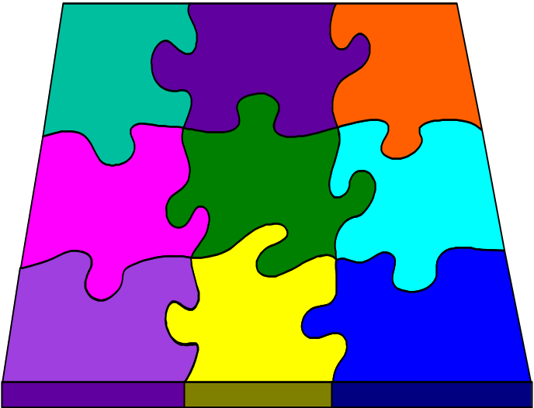
O PARADIGMA DE ORIENTAÇÃO A OBJETOS

Slide 6
PARADIGMA?
UM PARADIGMA É UMA FORMA DE ABORDAR UM PROBLEMA.
NO CONTEXTO DA MODELAGEM DE UM SISTEMA DE SOFTWARE, UM PARADIGMA TEM A VER COM A FORMA PELA QUAL ESSE SISTEMA É ENTENDIDO E CONSTRUÍDO.
A PRIMEIRA ABORDAGEM USADA PARA MODELAGEM DE SISTEMAS DE SOFTWARE FOI O PARADIGMA ESTRUTURADO.
  USO DA TÉCNICA DE DECOMPOSIÇÃO FUNCIONAL
  “DIVIDA SUCESSIVAMENTE UM PROBLEMA COMPLEXTO EM SUBPROBLEMAS”
HOJE EM DIA, PRATICAMENTE SUPLANTOU O PARADIGMA ANTERIOR, O PARADIGMA DA ORIENTAÇÃO A OBJETOS...
Notes:
Paradigma estruturado que preconiza que todos os programas possíveis podem ser reduzidos a apenas três estruturas: sequência, decisão e interação.
Programação estruturada orienta os programadores para a criação de estruturas simples em seus programas, usando as subrotinas e as funções. Foi a forma dominante na criação de software anterior à programação orientada por objetos.

Slide 7
O PARADIGMA DE ORIENTAÇÃO A OBJETOS
A ORIENTAÇÃO A OBJETOS É UM PARADIGMA DE ANÁLISE, PROJETO E PROGRAMAÇÃO DE SISTEMAS DE SOFTWARE BASEADO NA COMPOSIÇÃO E INTERAÇÃO ENTRE DIVERSAS UNIDADES DE SOFTWARE CHAMADAS DE OBJETOS.”
  SIMULA67, CRIADA POR OLE JOHAN DAHL EM 1967
  OBJECTORY, FOI CRIADA POR IVAR JACOBSON 1974
  JAVA, C++, O OBJECT PASCAL (DELPHI), C# (APÓS 1985)
NOVOS CONCEITOS SÃO INSERIDOS NA PROGRAMAÇÃO

Slide 8
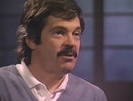
O PARADIGMA DE ORIENTAÇÃO A OBJETOS
O PARADIGMA DA OO SURGIU NO FIM DOS ANOS 60.
ALAN KAY, UM DOS PAIS DESSE PARADIGMA, FORMULOU A CHAMADA ANALOGIA BIOLÓGICA.
“COMO SERIA UM SISTEMA DE SOFTWARE QUE FUNCIONASSE COMO UM SER VIVO?”

Slide 9
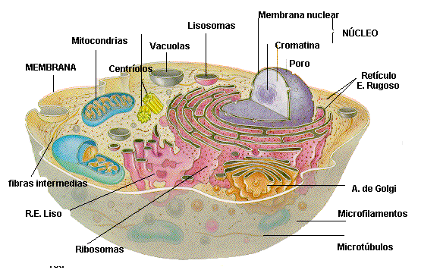
ANALOGIA BIOLÓGICA
CADA “CÉLULA” INTERAGIRIA COM OUTRAS CÉLULAS ATRAVÉS DO ENVIO DE MENSAGENS PARA REALIZAR UM OBJETIVO COMUM.
ADICIONALMENTE, CADA CÉLULA SE COMPORTARIA COMO UMA UNIDADE AUTÔNOMA.
DE UMA FORMA MAIS GERAL, KAY PENSOU EM COMO CONSTRUIR UM SISTEMA DE SOFTWARE A PARTIR DE AGENTES AUTÔNOMOS QUE INTERAGEM ENTRE SI.

Slide 10
FUNDAMENTOS DA ORIENTAÇÃO A OBJETOS
ATRAVÉS DE SUA ANALOGIA BIOLÓGICA, ALAN KAY DEFINIU OS FUNDAMENTOS DA ORIENTAÇÃO A OBJETOS.
  QUALQUER COISA É UM OBJETO.
  OBJETOS REALIZAM TAREFAS ATRAVÉS DA REQUISIÇÃO DE SERVIÇOS A OUTROS OBJETOS.
  CADA OBJETO PERTENCE A UMA DETERMINADA CLASSE. UMA CLASSE AGRUPA OBJETOS SIMILARES.
  A CLASSE É UM REPOSITÓRIO PARA COMPORTAMENTO ASSOCIADO AO OBJETO.
  CLASSES SÃO ORGANIZADAS EM HIERARQUIAS.

Slide 11
O paradigma de orientação a objetos visualiza
um sistema de software como uma coleção de
agentes interconectados chamados objetos.
Cada objeto é responsável por realizar tarefas
específicas. É através da interação entre objetos
que uma tarefa computacional é realizada.
Um sistema de software orientado a objetos
consiste de objetos em colaboração; com o
objetivo de realizar as funcionalidades deste
sistema. Cada objeto é responsável por tarefas
específicas. É através da cooperação entre
objetos que a computação do sistema se
desenvolve.

Slide 12
CONCEITOS E PRINCÍPIOS DA OO
CONCEITOS
  CLASSE
  OBJETO
  MENSAGEM
PRINCÍPIOS
  ENCAPSULAMENTO
  POLIMORFISMO
  GENERALIZAÇÃO (HERANÇA)
  COMPOSIÇÃO

Slide 13
CLASSES, OBJETOS E MENSAGENS
O MUNDO REAL É FORMADO DE COISAS.
NA TERMINOLOGIA DE ORIENTAÇÃO A OBJETOS, ESTAS COISAS DO MUNDO REAL SÃO DENOMINADAS OBJETOS.
SERES HUMANOS COSTUMAM AGRUPAR OS OBJETOS PARA ENTENDÊ-LOS.
A DESCRIÇÃO DE UM GRUPO DE OBJETOS É DENOMINADA CLASSE DE OBJETOS, OU SIMPLESMENTE DE CLASSE.

Slide 14



O QUE É UMA CLASSE?
UMA CLASSE É UM MOLDE PARA OBJETOS. DIZ-SE QUE UM OBJETO É UMA INSTÂNCIA DE UMA CLASSE.
UMA CLASSE É UMA ABSTRAÇÃO DAS CARACTERÍSTICAS RELEVANTES DE UM GRUPO DE COISAS DO MUNDO REAL.
  NA MAIORIA DAS VEZES, UM GRUPO DE OBJETOS DO MUNDO REAL É MUITO COMPLEXO PARA QUE TODAS AS SUAS CARACTERÍSTICAS E COMPORTAMENTO SEJAM REPRESENTADOS EM UMA CLASSE.
Representante
Cliente
Produto

Slide 15
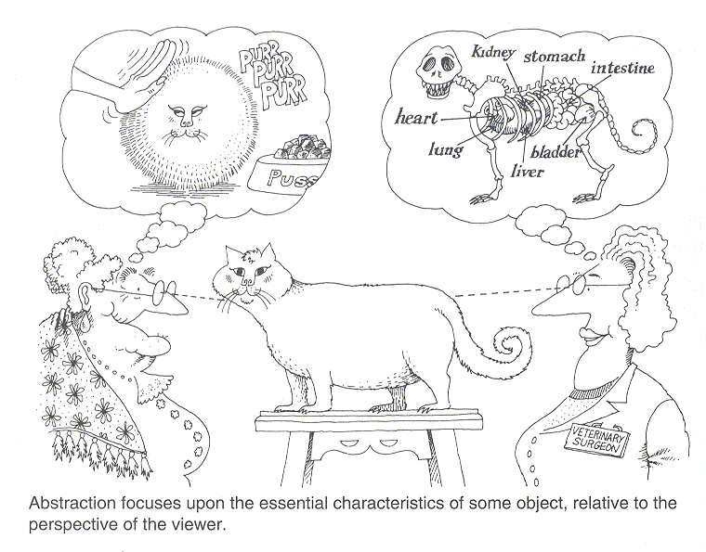
ABSTRAÇÃO
UMA ABSTRAÇÃO É QUALQUER MODELO QUE INCLUI OS ASPECTOS RELEVANTES DE ALGUMA COISA, AO MESMO TEMPO EM QUE IGNORA OS MENOS IMPORTANTES. ABSTRAÇÃO DEPENDE DO OBSERVADOR.

Slide 16
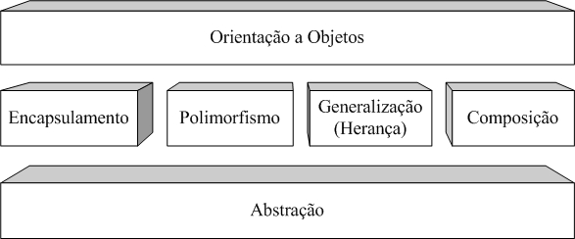
ABSTRAÇÃO NA ORIENTAÇÃO A OBJETOS
A ORIENTAÇÃO A OBJETOS FAZ USO INTENSO DE ABSTRAÇÕES.
  OS PRINCÍPIOS DA OO PODEM SER VISTOS COMO APLICAÇÕES DA ABSTRAÇÃO.
PRINCÍPIOS DA OO: ENCAPSULAMENTO, POLIMORFISMO, HERANÇA E COMPOSIÇÃO,
COESÃO E ACOPLAMENTO.

Slide 17
OBJETOS COMO ABSTRAÇÕES
UMA ABSTRAÇÃO É UMA REPRESENTAÇÃO DAS CARACTERÍSTICAS E DO COMPORTAMENTO RELEVANTES DE UM CONCEITO DO MUNDO REAL PARA UM DETERMINADO PROBLEMA.
DEPENDENDO DO CONTEXTO, UM MESMO CONCEITO DO MUNDO REAL PODE SER REPRESENTADO POR DIFERENTES ABSTRAÇÕES.
  CARRO (PARA UMA TRANSPORTADORA DE CARGAS)
  CARRO (PARA UMA FÁBRICA DE AUTOMÓVEIS)
  CARRO (PARA UM COLECIONADOR)
  CARRO (PARA UMA EMPRESA DE KART)
  CARRO (PARA UM MECÂNICO)

Slide 18
OBJETOS COMO ABSTRAÇÕES
EX: PESSOA
– NOME
– DATANASCIMENTO
– ALTURA
– PESO
Notes:
Trazer a representação de uma
entidade do mundo real para o mundo
computacional

Slide 19

CLASSE X OBJETO
OBJETOS SÃO ABSTRAÇÕES DE ENTIDADES QUE EXISTEM NO MUNDO REAL.
CLASSES SÃO DEFINIÇÕES ESTÁTICAS, QUE POSSIBILITAM O ENTENDIMENTO DE UM GRUPO DE OBJETOS.
CUIDADO: ESTES DOIS TERMOS MUITAS VEZES SÃO USADOS INDISTINTAMENTE EM TEXTOS SOBRE ORIENTAÇÃO A OBJETOS.

Slide 20
MENSAGENS
PARA QUE UM OBJETO REALIZE ALGUMA TAREFA, DEVE HAVER UM ESTÍMULO ENVIADO A ESTE OBJETO.
PENSE EM UM OBJETO COMO UMA ENTIDADE ATIVA QUE REPRESENTA UMA ABSTRAÇÃO DE ALGO DO MUNDO REAL
  ENTÃO FAZ SENTIDO DIZER QUE TAL OBJETO PODE RESPONDER A ESTÍMULOS A ELE ENVIADOS
  ASSIM COMO FAZ SENTIDO DIZER QUE SERES VIVOS REAGEM A ESTÍMULOS QUE ELES RECEBEM.
INDEPENDENTEMENTE DA ORIGEM DO ESTÍMULO, QUANDO ELE OCORRE, DIZ-SE QUE O OBJETO EM QUESTÃO ESTÁ RECEBENDO UMA MENSAGEM.
UMA MENSAGEM É UMA REQUISIÇÃO ENVIADA DE UM OBJETO A OUTRO PARA QUE ESTE ÚLTIMO REALIZE ALGUMA OPERAÇÃO.

Slide 21
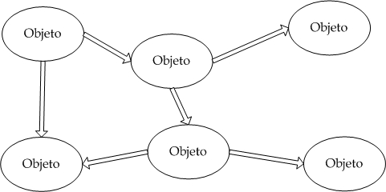
MENSAGENS
Objetos de um sistema trocam mensagens
  isto significa que estes objetos estão enviando mensagens uns aos outros com o objetivo de realizar alguma tarefa dentro do sistema no qual eles estão inseridos.

Slide 22
ENCAPSULAMENTO
OBJETOS POSSUEM COMPORTAMENTO.
  O TERMO COMPORTAMENTO DIZ RESPEITO A QUE OPERAÇÕES SÃO REALIZADAS POR UM OBJETO E TAMBÉM DE QUE MODO ESTAS OPERAÇÕES SÃO EXECUTADAS.
DE ACORDO COM O ENCAPSULAMENTO, OBJETOS DEVEM “ESCONDER” A SUA COMPLEXIDADE...
ESSE PRINCÍPIO AUMENTA QUALIDADE DO SOO, EM TERMOS DE:
  LEGIBILIDADE
  CLAREZA
  REUSO
Notes:
Reuso:
Legibilidade:

Slide 23
ENCAPSULAMENTO
O ENCAPSULAMENTO É UMA FORMA DE RESTRINGIR O ACESSO AO COMPORTAMENTO INTERNO DE UM OBJETO.
  UM OBJETO QUE PRECISE DA COLABORAÇÃO DE OUTRO PARA REALIZAR ALGUMA TAREFA SIMPLESMENTE ENVIA UMA MENSAGEM A ESTE ÚLTIMO.
  O MÉTODO (MANEIRA DE FAZER) QUE O OBJETO REQUISITADO USA PARA REALIZAR A TAREFA NÃO É CONHECIDO DOS OBJETOS REQUISITANTES.
NA TERMINOLOGIA DA ORIENTAÇÃO A OBJETOS, DIZ-SE QUE UM OBJETO POSSUI UMA INTERFACE.
  A INTERFACE DE UM OBJETO É O QUE ELE CONHECE E O QUE ELE SABE FAZER, SEM DESCREVER COMO O OBJETO CONHECE OU FAZ.
  A INTERFACE DE UM OBJETO DEFINE OS SERVIÇOS QUE ELE PODE REALIZAR E CONSEQUENTEMENTE AS MENSAGENS QUE ELE RECEBE.

Slide 24
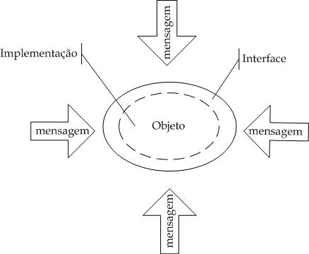
ENCAPSULAMENTO
UMA INTERFACE PODE TER VÁRIAS FORMAS DE IMPLEMENTAÇÃO.
MAS, PELO PRINCÍPIO DO ENCAPSULAMENTO, A IMPLEMENTAÇÃO UTILIZADA POR UM OBJETO RECEPTOR DE UMA MENSAGEM NÃO IMPORTA PARA UM OBJETO REMETENTE DA MESMA.

Slide 25
ENCAPSULAMENTO
EXEMPLO: IMPLEMENTAÇÃO DE UMA CALCULADORA
PESSOA1: COMO FUNCIONA A FUNÇÃO DE SOMAR?
PESSOA2: VOCÊ PASSA DOIS PARÂMETROS E EU TE RETORNO O RESULTADO
PESSOA1: MAS COMO É IMPLEMENTADO INTERNAMENTE?
PESSOA2: VOCÊ NÃO PRECISA SABER DIS
Notes:
Menor complexidade de entendimento
e uso

Slide 26

POLIMORFISMO
Objeto receptor
Objeto receptor
Objeto remetente (Jogo de futebol?!)

Slide 27
POLIMORFISMO
É a habilidade de objetos de classes diferentes responderem a mesma mensagem de diferentes maneiras.
Em uma linguagem orientada a objetos:
for(i = 0; i < poligonos.tamanho(); i++)
poligonos[i].desenhar();

Slide 28
POLIMORFISMO
UM EXEMPLO: CAPACIDADE DE OBJETOS DERIVADOS DE UMA MESMA BASE REAGIREM DE FORMA DIFERENTE
EX:
CLASSE ANIMAL POSSUI OPERAÇÃO ANDAR
CLASSE PESSOA DERIVADA DE ANIMAL, QUANDO ANDAR, VAI ANDAR DA SUA FORMA
CLASSE CACHORRO DERIVADA DE ANIMAL, QUANDO ANDAR, VAI ANDAR DA SUA FORMA

Slide 29
GENERALIZAÇÃO (HERANÇA)
A HERANÇA PODE SER VISTA COMO UM NÍVEL DE ABSTRAÇÃO ACIMA DA ENCONTRADA ENTRE CLASSES E OBJETOS.
NA HERANÇA, CLASSES SEMELHANTES SÃO AGRUPADAS EM HIERARQUIAS.
  CADA NÍVEL DE UMA HIERARQUIA PODE SER VISTO COMO UM NÍVEL DE ABSTRAÇÃO.
  CADA CLASSE EM UM NÍVEL DA HIERARQUIA HERDA AS CARACTERÍSTICAS DAS CLASSES NOS NÍVEIS ACIMA.

Slide 30
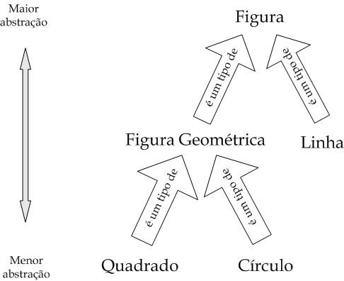
HERANÇA
A HERANÇA FACILITA O COMPARTILHAMENTO DE COMPORTAMENTO ENTRE CLASSES SEMELHANTES.
AS DIFERENÇAS OU VARIAÇÕES DE UMA CLASSE EM PARTICULAR PODEM SER ORGANIZADAS DE FORMA MAIS CLARA.
Notes:
Caracteristicas de:
Figura:
Figura Geométrica:
Linha:

Slide 31
COESÃO E ACOMPLAMENTO
COESÃO E ACOPLAMENTO: CONCEITOS IMPORTANTES
EXEMPLO: CONSTRUIR CLASSE CALCULADORA COM OPERAÇÃO DE SOMAR, QUE DEVE RETORNAR O RESULTADO DA SOMA

Slide 32
COESÃO E ACOMPLAMENTO
COESÃO
CÓDIGO NÃO COESO É: IMPLEMENTAÇÃO DO MÓDULO CALCULADORA E DA OPERAÇÃO SOMAR. ALÉM DE SOMAR ENVIA E-MAIL PARA O USUÁRIO COM O RESULTADO DA OPERAÇÃO E MOSTRA MENSAGEM NA TELA COM O RESULTADO.
PROBLEMA: MANDA E-MAIL E MOSTRA MENSAGEM EM TELA, DESNECESSÁRIO PARA O REQUISITADO

Slide 33
COESÃO
COESÃO
PERGUNTAR SEMPRE: CADA ENTIDADE E CADA FUNCIONALIDADE REALIZAM O SEU TRABALHO? OU FAZEM MAIS DO QUE DEVEM?
BUSCAR: CÓDIGO MAIS COESO POSSÍVEL (MAIS SIMPLES POSSÍVEL)
CÓDIGO SENDO COESO, FACILITA A REUTILIZAÇÃO

Slide 34
ACOMPLAMENTO
ACOPLAMENTO
CÓDIGO NÃO ACOPLADO É: PROGRAMADOR IMPLEMENTA O MÓDULO CALCULADORA NO MESMO ARQUIVO DA TELA DE ENTRADA DE DADOS
PROBLEMA: A CALCULADORA PODE SER REUTILIZADA EM OUTRO PROJETO, MAS ACABA LEVANDO UMA TELA DE ENTRADA DE DADOS DESNECESSÁRIA.
BUSCAR: CÓDIGO MENOS ACOPLADO POSSÍVEL
CÓDIGO MENOS ACOPLADO FACILITA A REUTILIZAÇÃO

